Slide 1
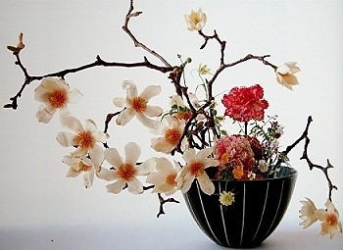
Мистецтво Ікебани

Slide 2
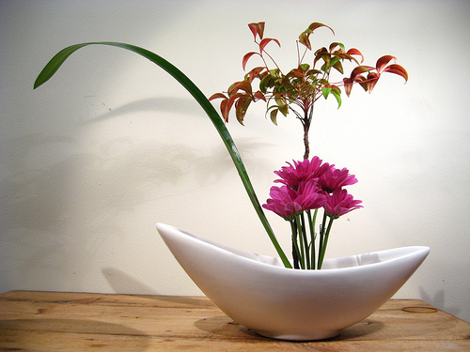
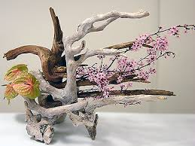
Однією з найкрасивіших традицій Країни Вранішнього Сонця - можна назвати стародавнє мистецтво ікебани. Японці не дарма вважають його - національною гордістю свого народу. Ікебана народилася в Кіото. Ікебана у перекладі з японської - "жива квітка".

Slide 3
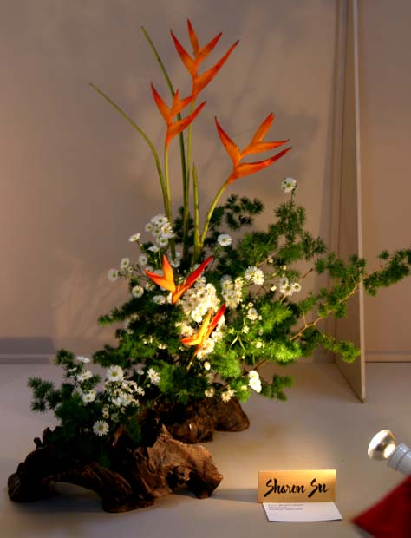
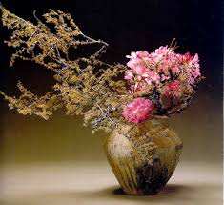
Ікебана - світ, сконструйований за своїми власними законами. Проникнення в нього вимагає від людини і професійних знань цього мистецтва, і особливого дару - тонкого зорового сприйняття просторових відносин і колориту, - необхідного для цілісного бачення всіх, ледве вловимих властивостей ікебани. Творець ікебани повинен володіти "абсолютним зором", як композитор у музиці - абсолютним слухом.

Slide 4
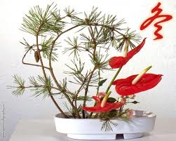
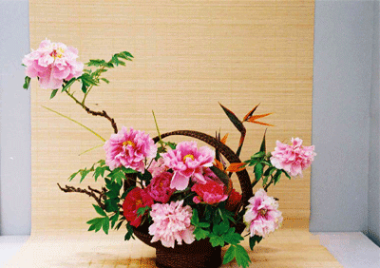
Коріння японського мистецтва аранжування квітів йдуть в VI століття, коли в Японії прийшов буддизм. І півтори тисячі років ця традиція, не перериваючись, розвивалася, збагачувалася новими фарбами та ідеями. Ікебана отримала широке поширення в Японії і стала відігравати значну роль у культурному житті суспільства. Дослівно "ікебана" перекладається як "квіти, які живуть". Проте найбільш точним буде поняття "друге народження".

Slide 5
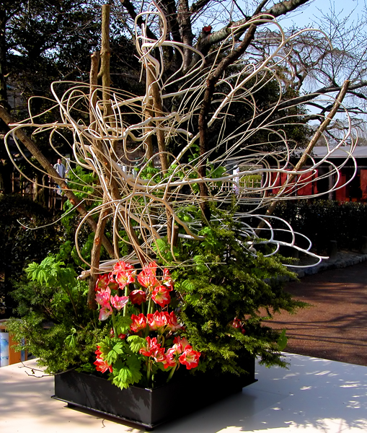
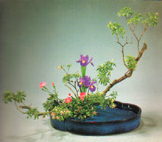
Першим майстром ікебани вважається буддійський чернець Сенуму. Перші композиції ікебана з'явилися в храмах і були досить великими, потужними, що досягали висоти 1,5 м і навіть більше. Кожна гілка і кожна квітка, що входять до ікебани, наповнені філософської та релігійною символікою.
"Квіти сливи роблять нас піднесеними духом, орхідеї занурюють нас в глибоку задумливість, хризантеми повертають нас до життя природи, лотос спонукає нас відмовитися від плотських задоволень, вишневий колір вселяє в нас радість, півонія пробуджує дрімаючі в нас сили, банан і бамбук налаштовують на поетичний лад, квіти бегонії роблять нас грайливими, сосна спонукає відвернутися від мирської суєти, тунгове дерево очищає нашу душу, а верба вселяє в серце хвилювання "(Чжан Чао" Тіні глибокого сну ").

Slide 6
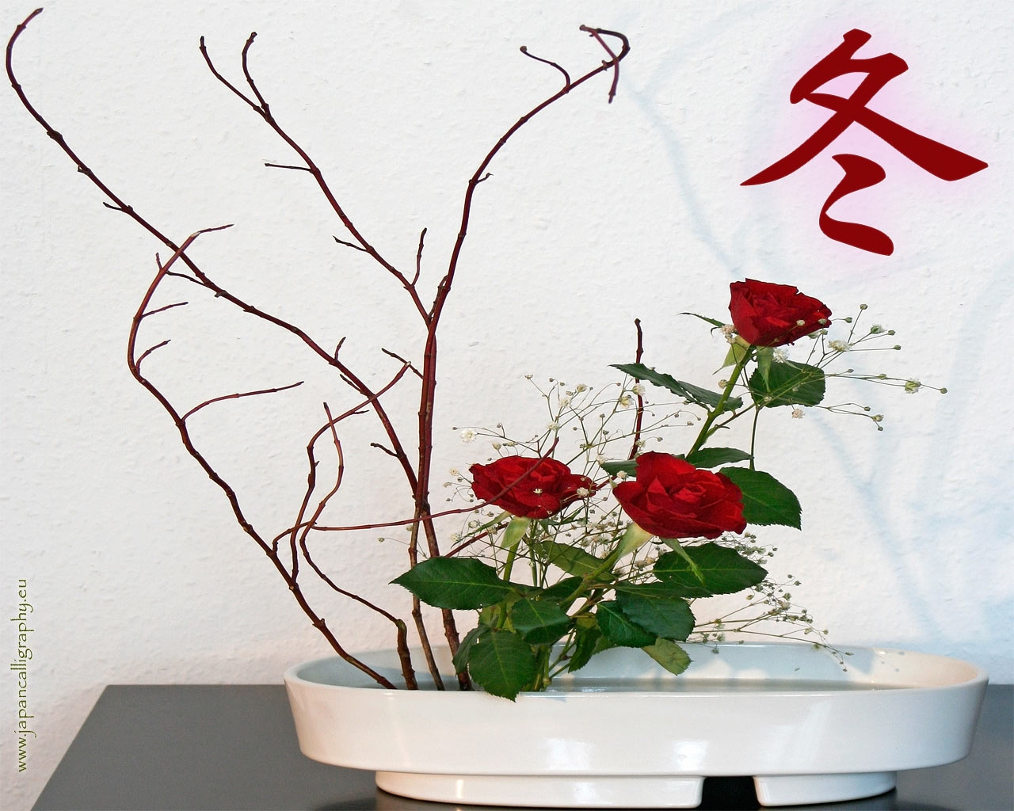
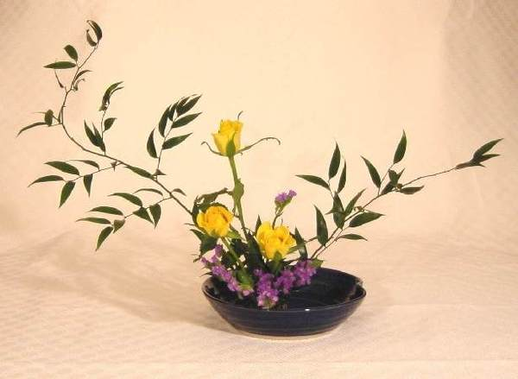
З середини VII століття в ікебану внесли третій елемент, який позначав людини. Цим виражалася гармонія природи і людини. І зараз традиційно зберігається трехчастность композиції - три головні гілки - символи Неба, Землі і Людини. "Квіти слід поміщати у вазу так, щоб було видно витончений смак; треба уникати симетрії, одноманітності або строкатості ... " (Чжан Чао" Тіні глибокого сну ").

Slide 7
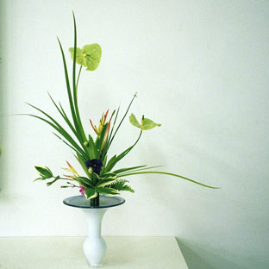
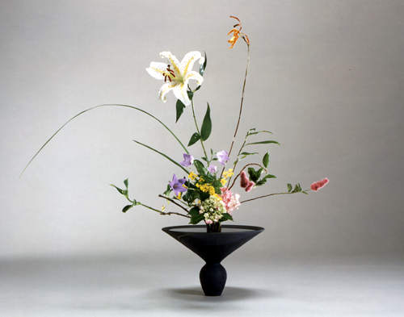
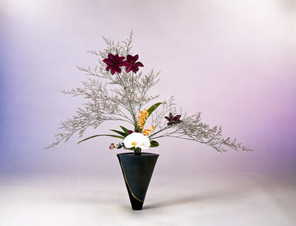
Зараз у Японії налічується близько 300 шкіл і напрямів ікебани. Школа Ікенобо входить до трійки найвпливовіших у Японії. Вона є берегинею самого древнього стилю - рікка. Для композицій цього стилю використовують глибокі вази з розширеною горловиною. Рослини в композиції стилю рікка не спираються об стінки вази, а виходять із води одним пучком, начебто на єдиному вертикальному стовбурі висотою 15 см.

Slide 8
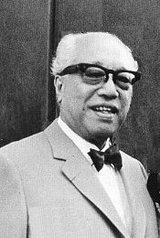
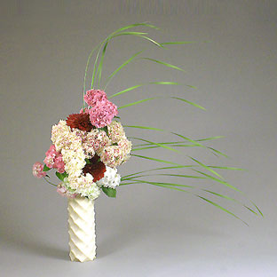
У 1936 р. Японський художник Софу Тесігахара сформулював принципи "Нової ікебани". Він відкинув усталені канонізовані форми, розширив асортимент використовуваних рослин і судин. Софу вперше за всю історію ікебани почав використовувати для створення композицій пір'я, каміння, папір, дріт, пластик, метал і т.п. Він заснував найпопулярнішу на сьогоднішній день японську школу аранжування квітів Согецу. Особливістю цієї школи є те, що кожен може скласти композицію в будь-який час, в будь-якому посудині і з будь-якого матеріалу.

Slide 9
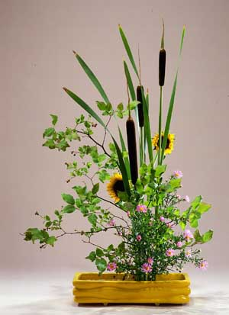
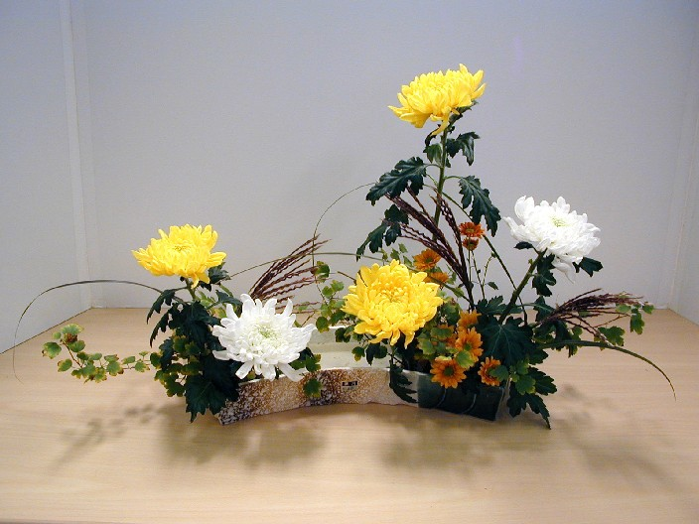
Сьогодні букети з живих кольором складають, як правило, жінки, але протягом кількох століть мистецтво ікебани було виключно чоловічим заняттям. У Японії химерні квіткові композиції прикрашають кімнату для чайної церемонії. Сучасна молодь майже забула традиції предків, зате європейці відчувають зараз до ікебани жвавий інтерес.

Slide 10
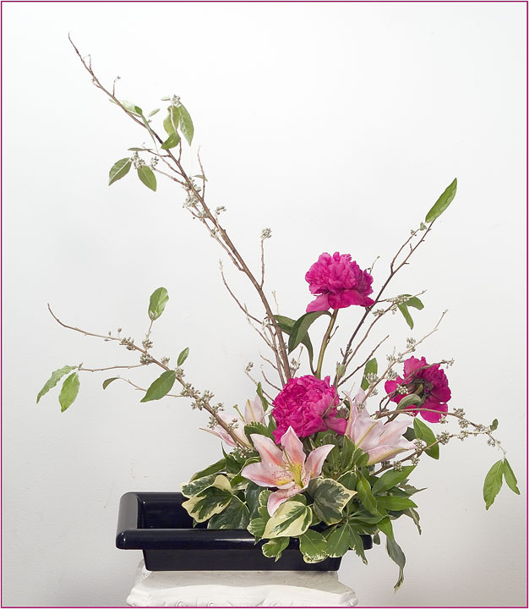
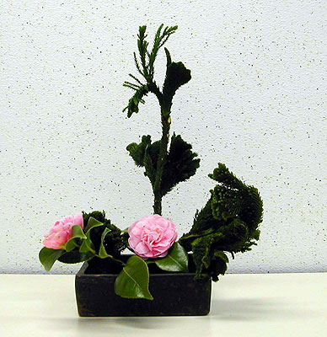
Мистецтво ікебани дуже складне, аранжувальник навчається багато років. Строго підбираються квіти і вази, враховується сезонність, привід створення композиції, місце її розташування. Існують певні поєднання гілок і квітів, які однозначно "читаються" японцем. Наприклад, сосна і троянда означають довголіття (тому їх ставлять у новорічних композиціях), сосна і піон - молодість і процвітання, а бамбук і піон - процвітання та мир.

Slide 11
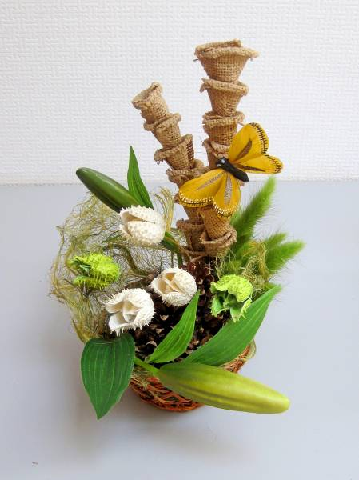
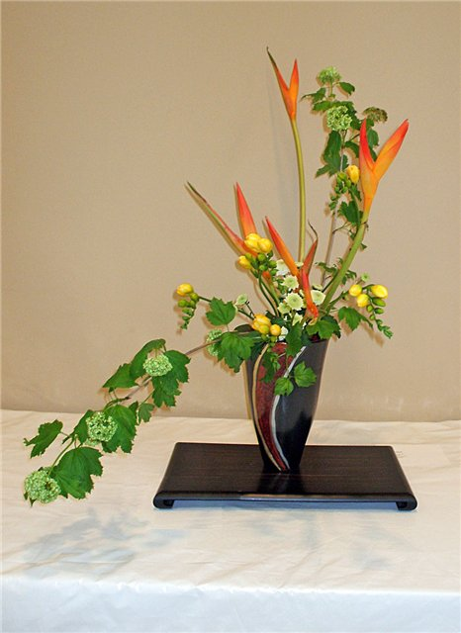
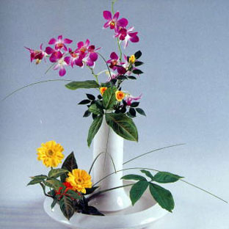
За традицією в ікебані обов'язково відтворюється пору року, а поєднання рослин утворює загальновідомі в Японії символічні благо побажання: сосна і троянда - довголіття; піон і бамбук - процвітання та мир; хризантема і орхідея - радість; магнолія - ​​духовна чистота і ін. У японській культурі ікебана нерідко виступає як посередник у спілкуванні між людьми. Ікебану дарують рідним або друзям як знак добрих побажань.

Slide 12
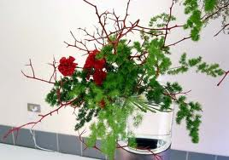
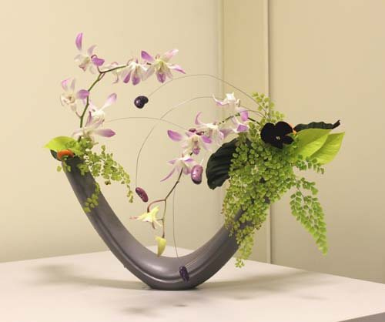
Ікебана - це поняття, що припускає красу ліній стебел і гілок з витонченими вигинами, красу форми листя, гармонію фарб квітів, втілених у композиції. Майстри ікебани створюють букети із квітів вишуканих і звичайних, сухих гілок і трав, сухих коренів, шматків дерев, в національних вазах і без них, використовуючи в кожній аранжуванні невелику кількість кольорів, але всі вони витончені, поєднання їх відрізняються тонким смаком і підкорюють своєю елегантністю і простотою. Мистецтво ікебани має свої закони і принципи.

Slide 13
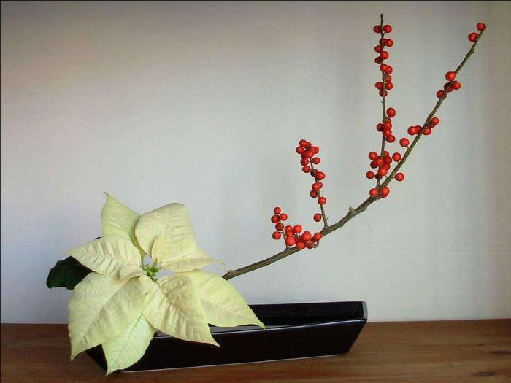
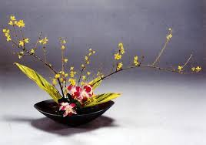
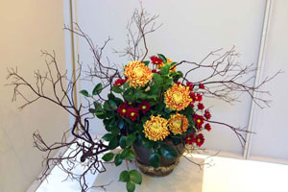
Виконала
Учениця 11-Б класу
Чуднівської гімназії
Бортовська Наталія

